Slide 1



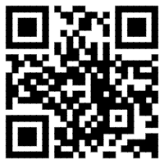

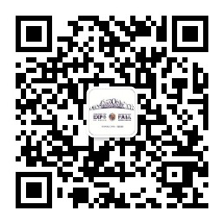
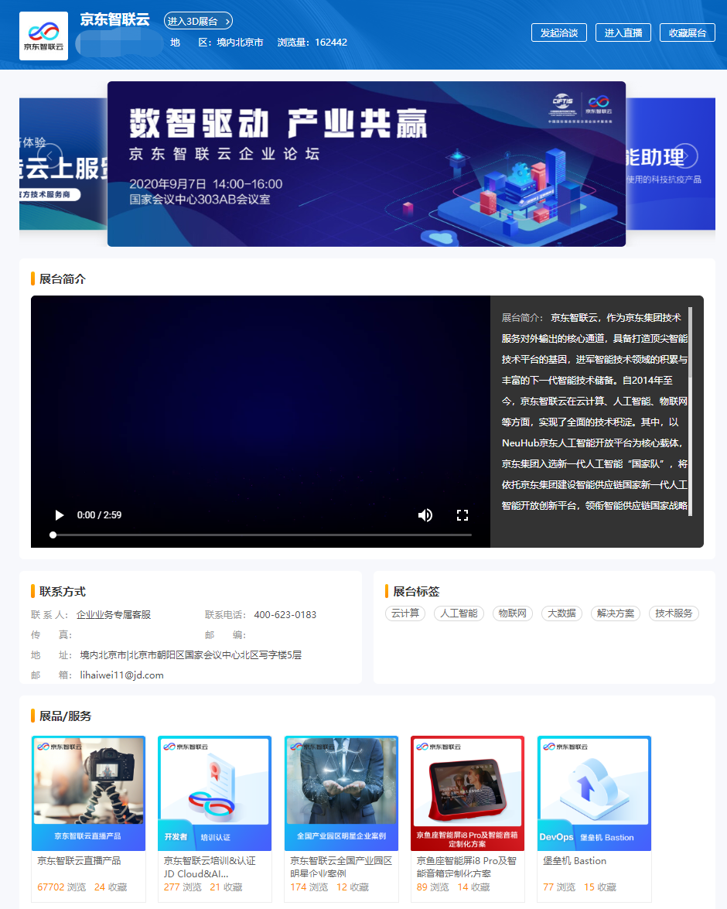
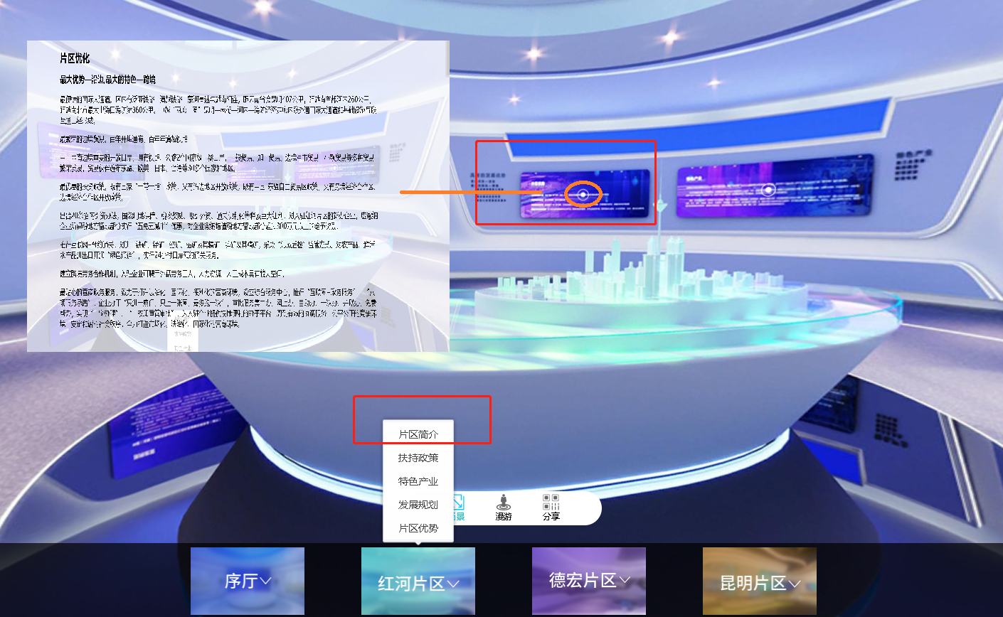
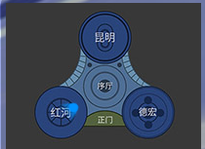
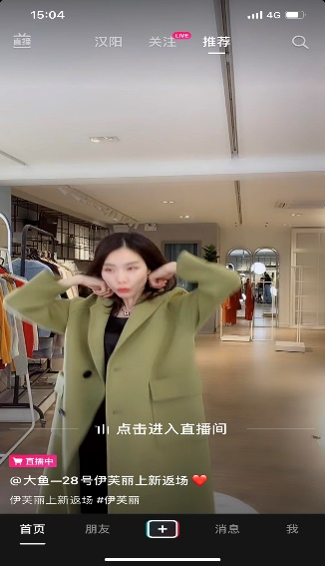
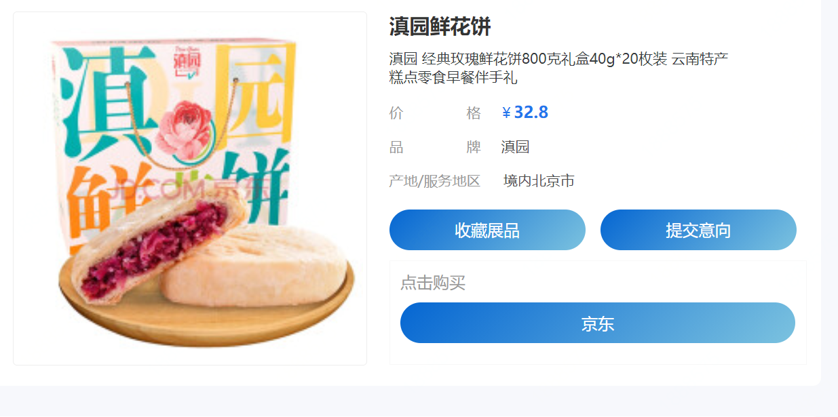
在线观展概览
登录方式
南博会APP
南博会官网
南博会官网
南博会公众号
2D逛展
3D逛展
直播逛展
在线下单

Slide 2
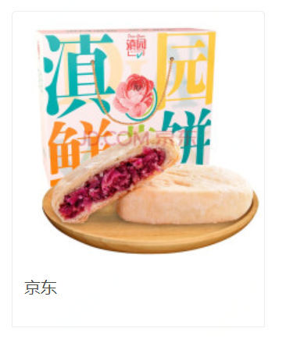
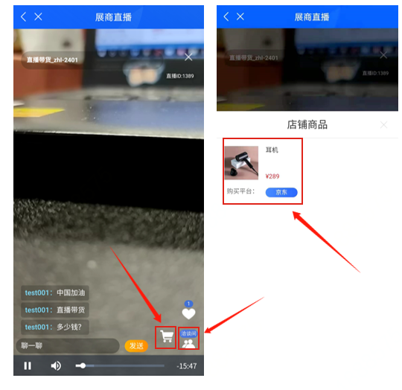
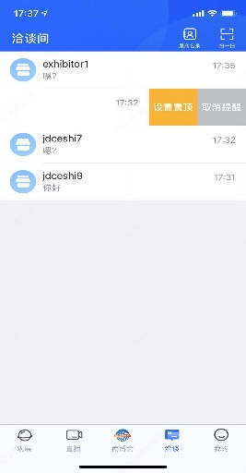
参展商角色概览
参展商获得服务
参展商操作流程
注册
报名
上传展品
布置站台
货物展示
直播带货
产品售卖
电子签约
客户洽谈
专业卖家 / 普通观众
合作达成

Slide 3
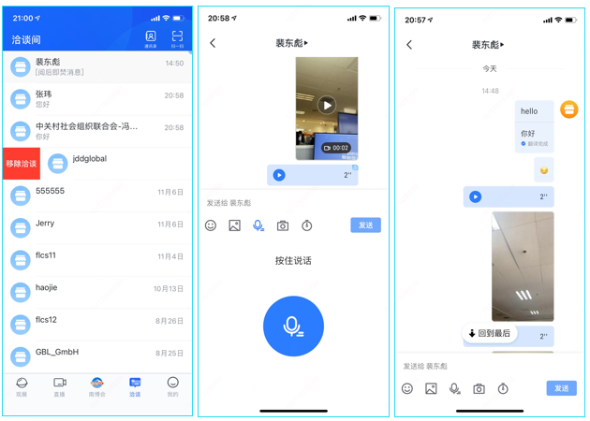
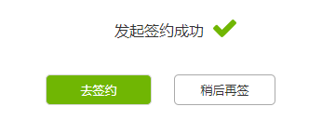
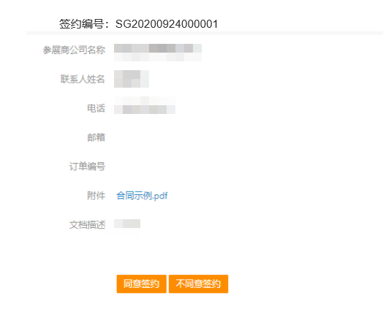
专业买手角色概览
专业买手获得服务
专业买手操作流程
注册
报名
展品洽谈
观展
大宗货物洽谈
线上电子签约
电子签约
合作达成
参展商

Slide 4
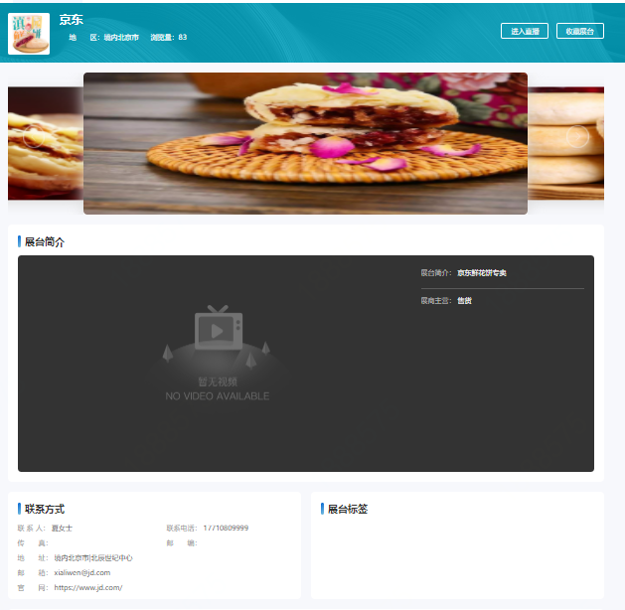
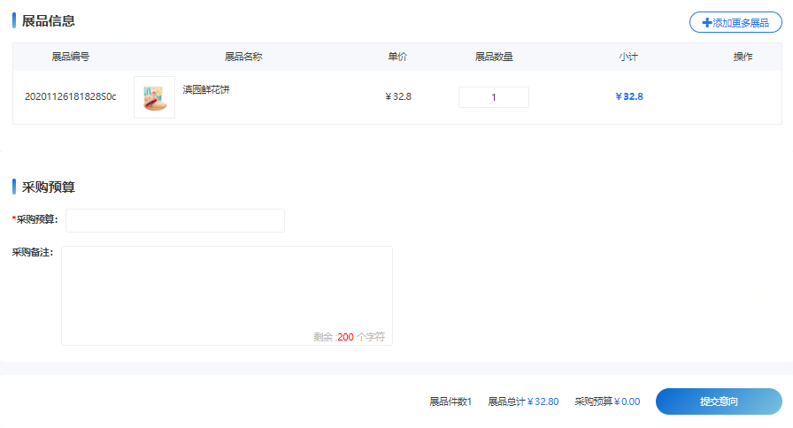
组展单位角色概览
组展单位职责
组展单位操作流程
登录
审核参展信息
审核展台内容
审核展品合规
参展商信息、展台、展品审核
在线订单金额统计
审核项目发布
统计交易数据
参展商/专业买手

Slide 5
云洽谈概览
发起对象
发起方式
洽谈功能
消息列表管理
消息内容：包括文本、图片、短视频、文件、语音
消息体操作：复制、粘贴、删除、文本双语翻译&语音转文字
主界面洽谈按钮发起洽谈
向参展商发起创建洽谈间
发送类型管理：文本、标签、图片、拍照、文件
展商名录选择展商发起洽谈
阅后即焚
洽谈间信息管理
2D展厅企业介绍界面发起洽谈
触达方式：站内消息、APNS离线推送
建立私密洽谈室发起洽谈
语言配置：平台支持中英文切换
项目发布发起洽谈
应用安全防护
云会议室服务对接
语音转文字

Slide 6
云会议概览
云会议室可支持多人同时连通视频信号、实时交流发言，主要功能包括实时音频通话、实时高清视频通话、多人会议、会议控制、屏幕共享等。
云会议室使用流程图
电脑端、IOS 、Android
会议ID+密码+主持人秘钥
02
主持会议
03
解锁主持人权限
01
下载并登录
南博会APP
04
05
进行会议
结束会议
02
加入会议
03
加入会议
会议ID+密码

Slide 7
云签约概览
运营平台签约管理
1
2
3
上传签章图片
（或使用系统自动生成签章）
完成企业备案
完成签约授权人实名
4
5
6
7
企业A对企业B发起签约
企业A签约
企业B签约
双方查看签约合同

